Slide 1
French 1 Chapitre 2
Vocabulaire 2

Slide 2
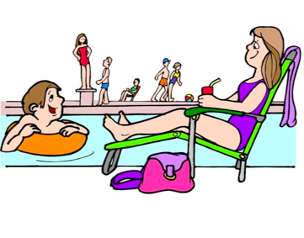
aller à la piscine – to go to the pool

Slide 3
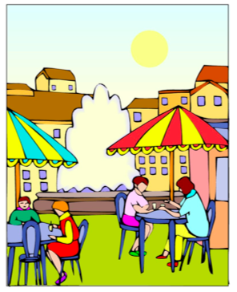
aller au café – to go to the café

Slide 4
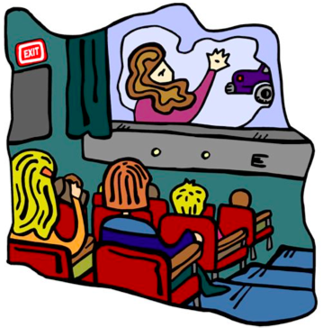
aller au cinéma – to go to the movies voir un film – to see a movie

Slide 5
le ballon – ball

Slide 6
la batte – bat la balle – ball

Slide 7
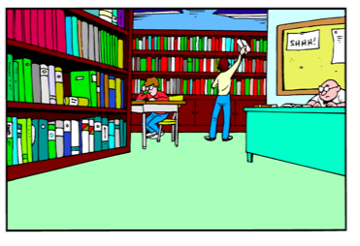
la bibliothèque – library

Slide 8
le centre commercial – mall

Slide 9
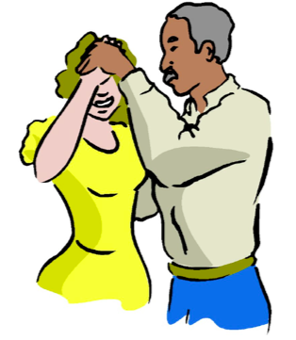
danser – to dance

Slide 10
discuter (avec des amis) – to chat (with friends)

Slide 11
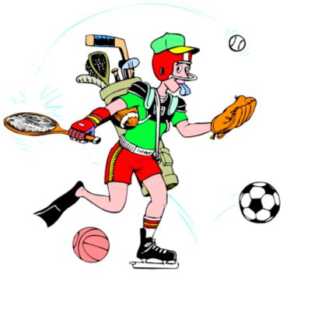
faire du sport – to play sports

Slide 12
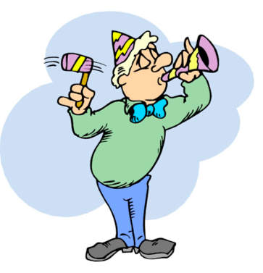
faire la fête – to party

Slide 13
faire les magasins (m.) – to go shopping

Slide 14
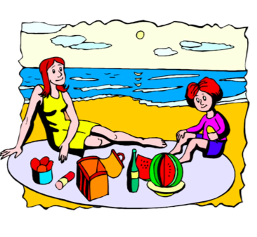
faire un pique-nique – to have a picnic

Slide 15
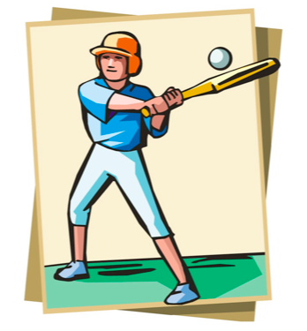
jouer au base-ball – to play baseball

Slide 16
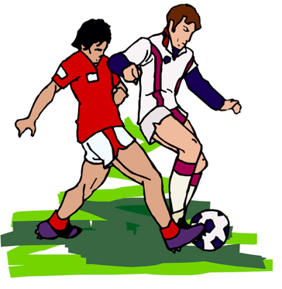
jouer au foot(ball) – to play soccer

Slide 17
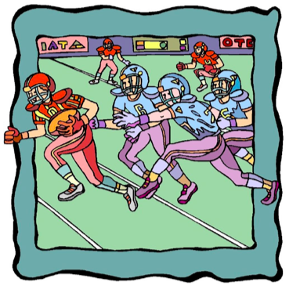
jouer au football américain – to play football

Slide 18
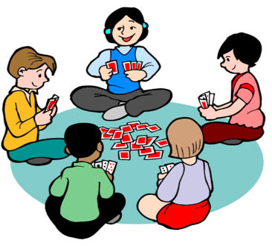
jouer aux cartes – to play cards

Slide 19
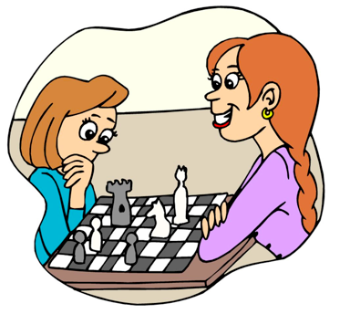
jouer aux échecs – to play chess

Slide 20
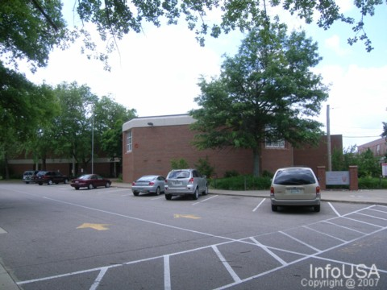
le lycée – high school

Slide 21
La Maison des jeunes et de la Culture (MJC) – recreation center

Slide 22
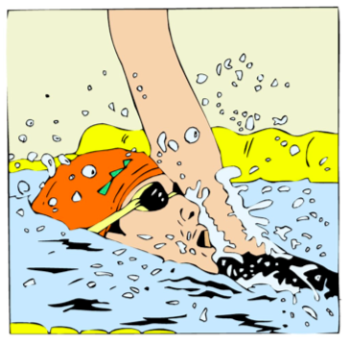
nager – to swim

Slide 23
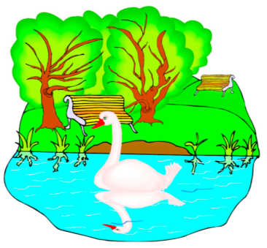
le parc – park

Slide 24
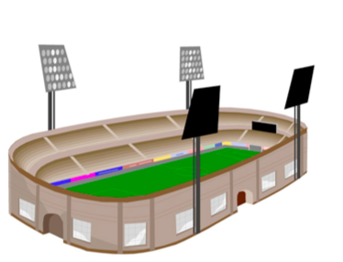
le stade – stadium

Slide 25
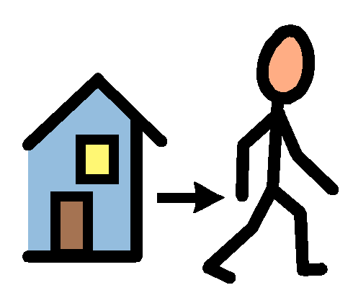
sortir – to go out

Slide 26
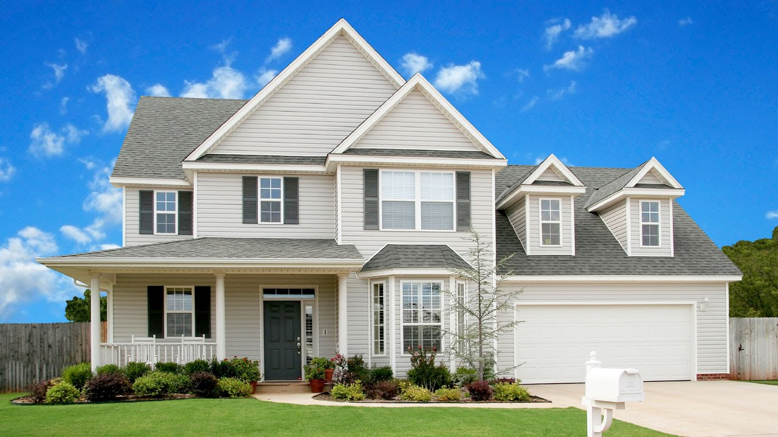
chez moi / à la maison – to or at my house

Slide 27
Additional words and phrases
Tu aimes… régulièrement? – Do you usually like to…?
Oui, souvent. – Yes, often.
De temps en temps – From time to time.
Non, rarement. – No, rarely.
Non, jamais. – No, never.

Slide 28
To ask how well you do something
bien – well
assez bien – rather well
très bien – very well
mal – badly
très mal – very badly

Slide 29
To ask about preferences
Tu préfères…? – Do you prefer…?
Tu aimes mieux…? – Do you prefer…?
Quelles sont tes activités préférées? –
What are your favorite activities?
ou – or
mais – but
et – and

